Slide 1
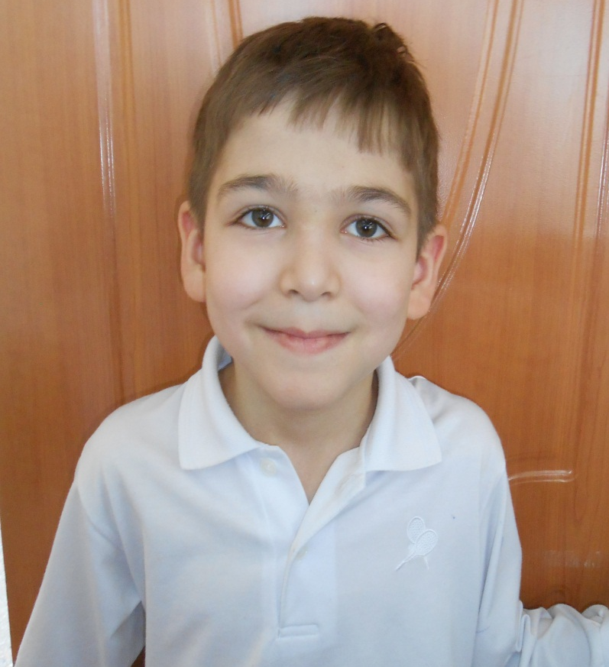

Общая средняя школа № 30 имени Ораза Жандосова
Ученик 3 «В» класса Горбатый Виниамин
Научный руководитель
Свириденко Анна Николаевна

Slide 2
Научный проект
Как музыка влияет на организм человека

Slide 3
Цель проекта: доказать влияние музыки на организм человека
Задачи проекта:
изучение уровня подверженности различных стилей музыки на эмоциональное состояние учащихся младших классов

Slide 4
Нашу жизнь постоянно окружает всякие звуки .
Мы слышим пение птиц, лай собак, шум проезжающей мимо машины, музыку, когда смотрим телевизор, слушаем радио или плеер.
Практически невозможно представить жизнь без звуков и музыки. Да это и не нужно делать! Ведь музыка и разнообразные звуки украшают нашу жизнь, делают ее более яркой и запоминающейся. Например, слушая старую мелодию, Вы можете вспомнить эпизод из своей жизни, который был связан с данной музыкой.
И музыка способна влиять на нашу жизнь как положительно, благотворно, способна вдохновлять, так и способна уничтожить нас, расстроить нашу психику.
Учеными был изучен вопрос влияния музыки на человека, и вот что было получено из этих исследований.
Пронзительные звуки на высокой громкости способны заставить свернуться белок.
От звуков тяжелого металла останавливаются и перестают расти растения, а иногда они даже способны погибнуть.
Рыба погибла, когда на нее оказала воздействие светомузыка, в которой были звуки рока.
Рок-произведения вызывают в человеческом мозгу агрессивность, ярость, гнев, депрессию, состояние транса различной глубины, склонность к самоубийству.
Классическая музыка положительно влияет на поведение людей и их состояние.. Классическая музыка оказывает вдохновляющий и успокаивающий эффект на организм человека,
В общем можно сказать, что классическая музыка полезна для здоровья, она улучшает деятельность мозга, память, снимает боль, избавляет от бессонницы.

Slide 5
Мы решили провести исследование в своём классе, при котором детям предлагалось прослушать несколько жанров музыки и рассказать о своём настроении. Так как детям 1 класса трудно выразить это словами, поэтому мы решили использовать смайлики настроения.

Slide 6













Slide 7
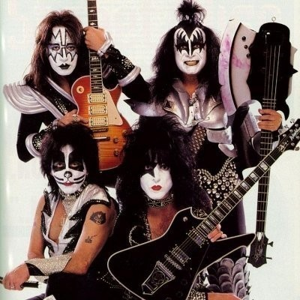
После прослушивания рок- произведения 90 % детей выбрали такие смайлики
.
Чувство тревоги, грусти, агрессии

Slide 8
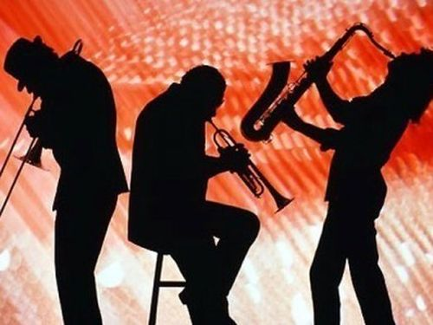
После прослушивания джаз-произведения 83 % детей выбрали такие смайлики
Чувство недоумения, непонимания

Slide 9
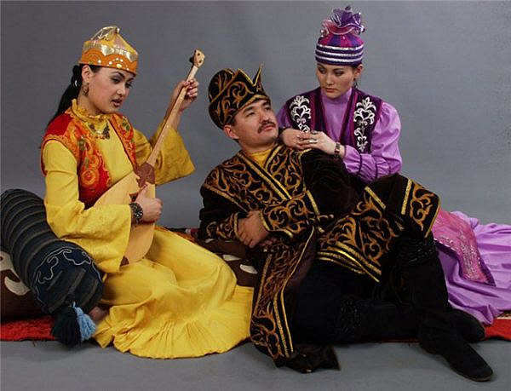
После прослушивания казахской народной песни 93 % детей выбрали такие смайлики
Чувство радости, спокойствия,
желание подпевать

Slide 10
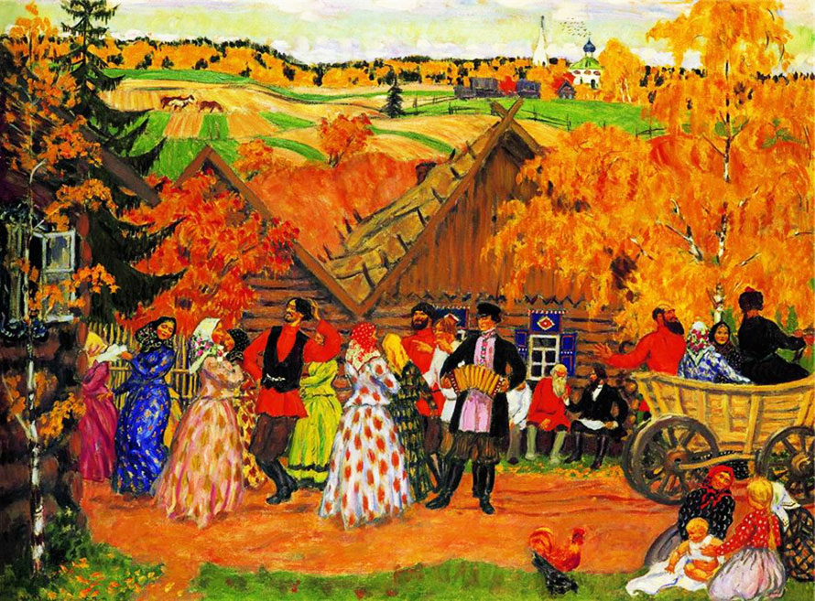

После прослушивания русской народной песни 75 % детей выбрали такие смайлики
Чувство веселья, хорошего настроения

Slide 11
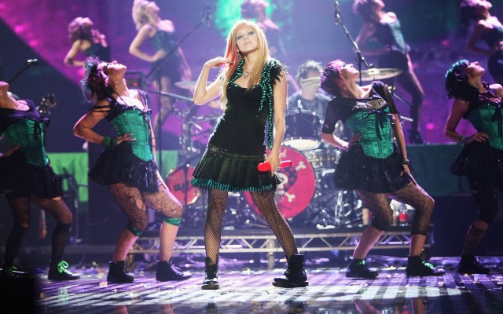
После прослушивания эстрадной современной песни 95 % детей выбрали такие смайлики
Чувство перевозбуждения, желание двигаться и кричать

Slide 12
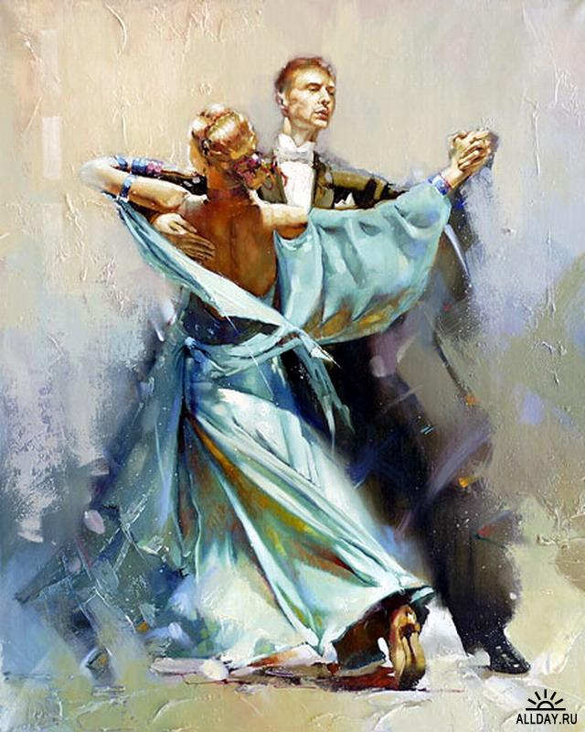

После прослушивания вальса 90 % детей выбрали такие смайлики
Чувство любви, дружбы, верности

Slide 13
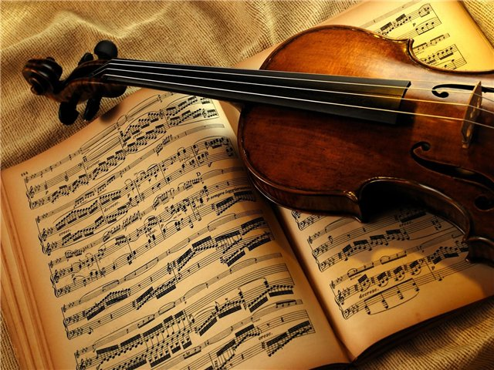
После прослушивания классического произведения 75 % детей выбрали такие смайлики
Чувство восторженности, недоумения, задумчивости

Slide 14
Рекомендации взрослым : родители, воспитатели и учителя должны оберегать детей от «вредной, плохой» музыки, тем самым сохраняя психическое и физическое здоровье.
Дома, на занятиях, в свободное время приобщать, знакомить, приучать детей к «полезной, хорошей» музыке.

Slide 15
Спасибо за внимание !

